Slide 1

Kedryl & Jhinn Entreprise vous présente…
The Sun Light

Slide 2
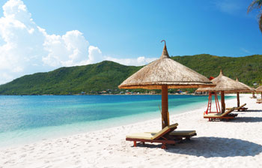
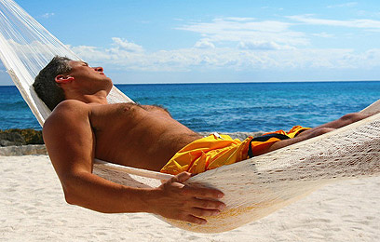
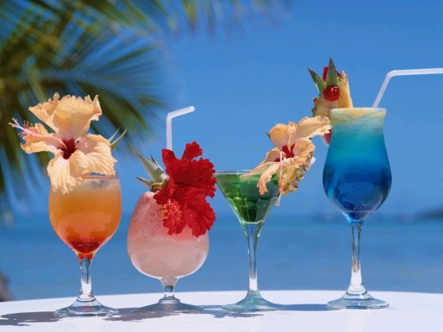
Imaginez-vous…
Une plage de rêve…
Un soleil d’or…
Des rafraichissements…
Et encore, ce n’est que le début…

Slide 3

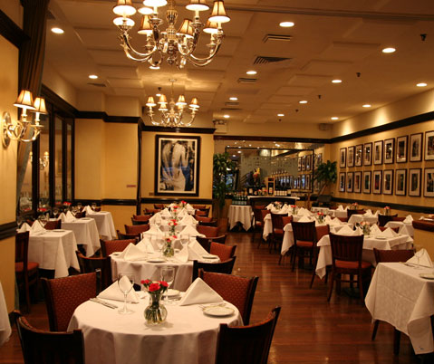
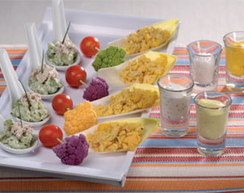
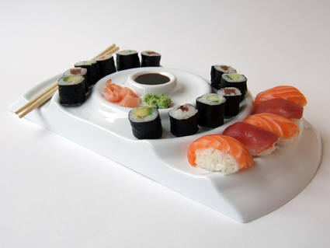
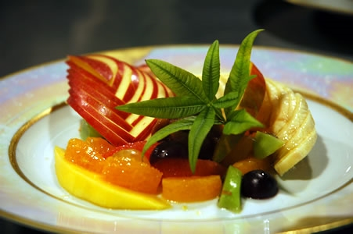
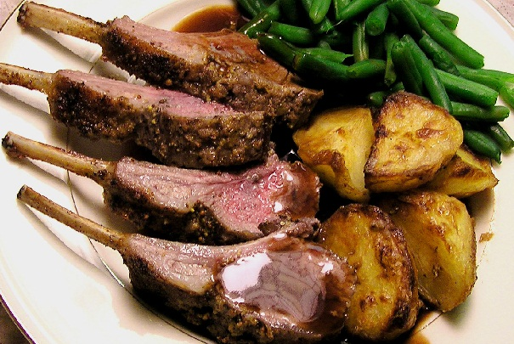
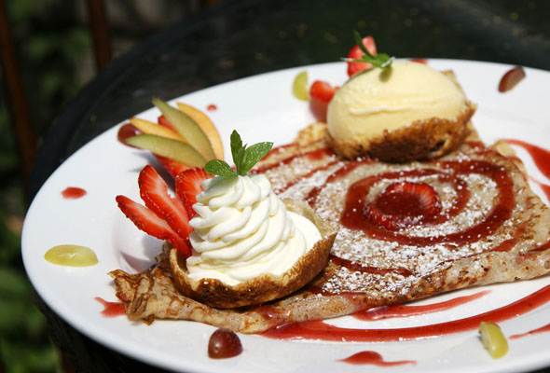
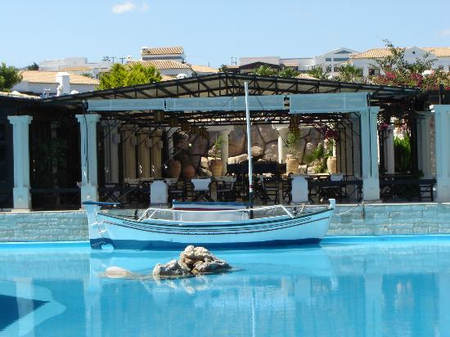
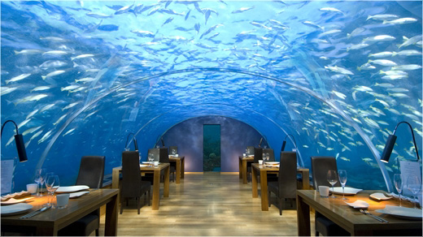
Avec des repas gastronomiques!
Quel restaurant choisir ?
Que commander ?
Une fois le repas fini…
…c’est le moment de profiter de la vie.

Slide 4
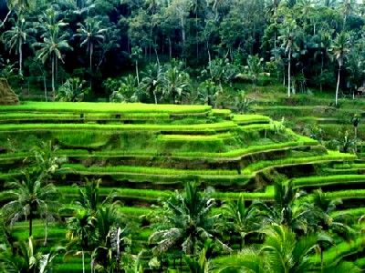
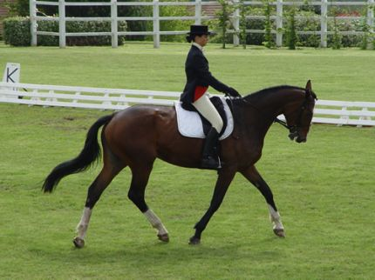
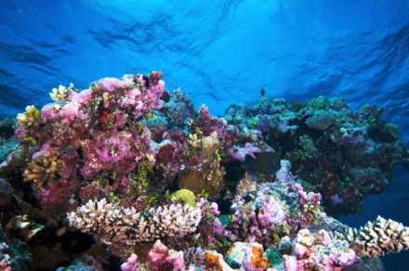
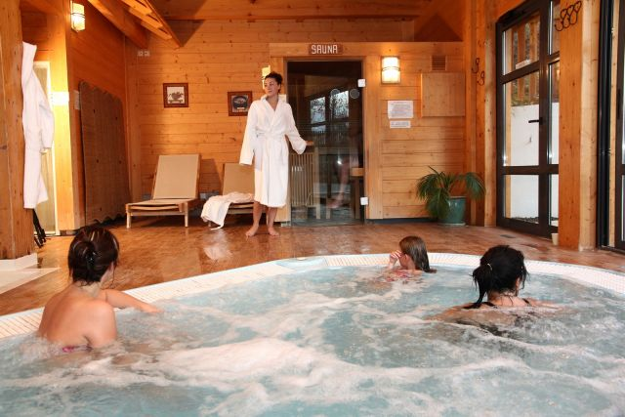
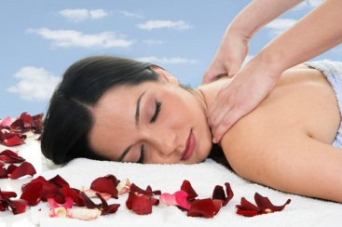
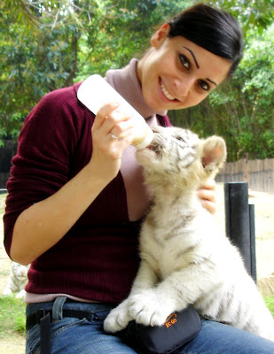
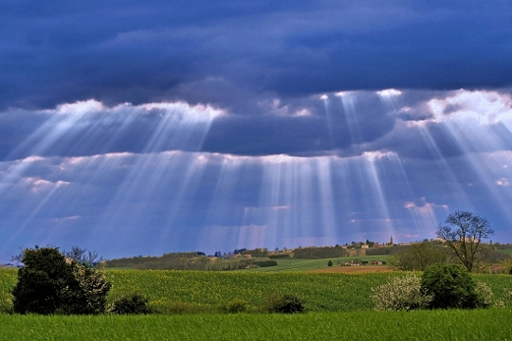
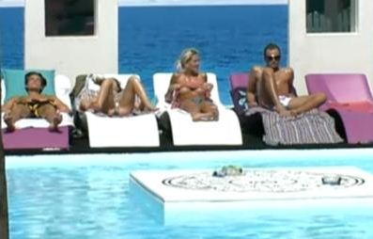
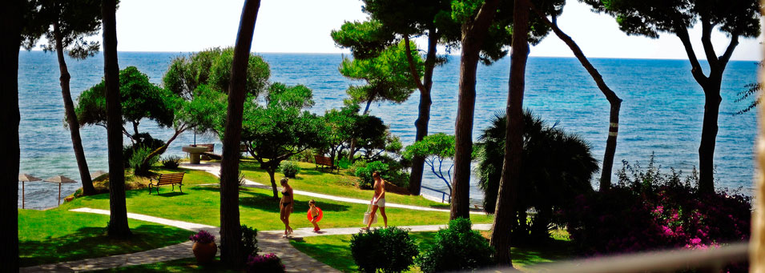
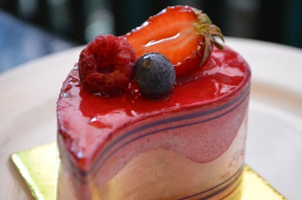

Des activités pour tous !
Tourisme paradisiaque
Equitation
Découverte du zoo l’Olympe
Bien-être du corps
Plongée de Neptune
Massages envoutants
Détente divine azurée
Atelier photo
Promenade
Cours de cuisine Lovely-Cake
Shopping

Slide 5
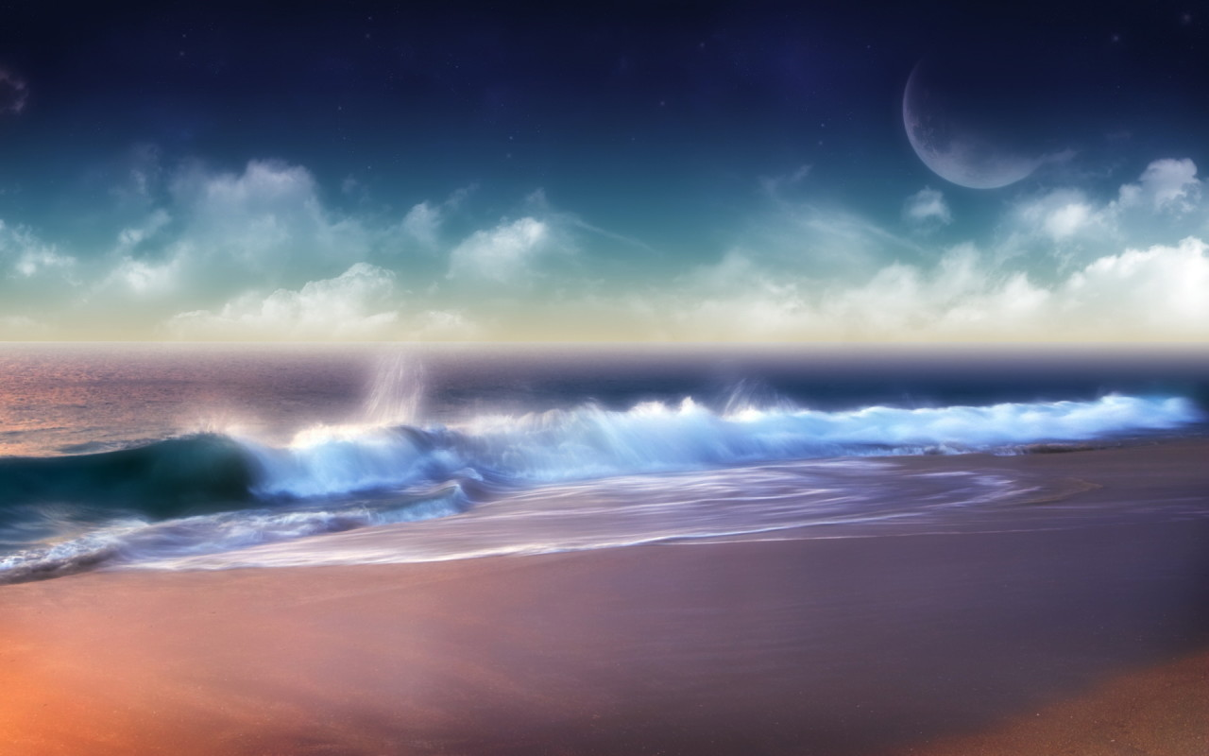
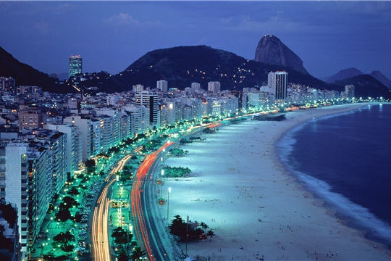
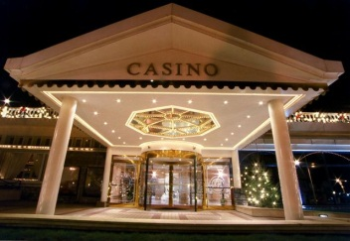
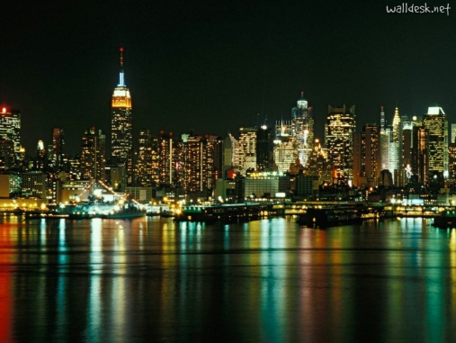
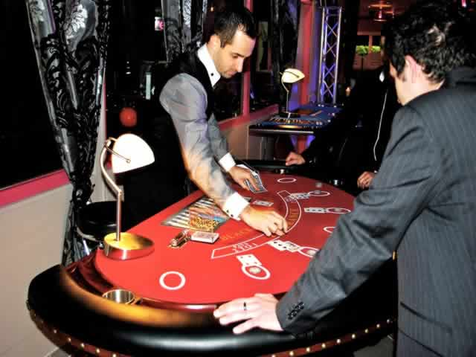
Et après ?
Lorsque la plage prend des allures de rêve sous la lune…
Il est temps profiter du monde de la nuit !
Mais ceci est une autre histoire…

Slide 6
Si vous voulez ces vacances…
Battez-vous pour avoir votre BTS !
100% de réussite !
Bonne chance !

